Slide 1
«Охрана воды для детей»
Автор : Воспитатель средней группы «Солнышко»
Прозорова Полина Васильевна
МБДОУ Детский сад № 10 «Теремок», г. Оса

Slide 2
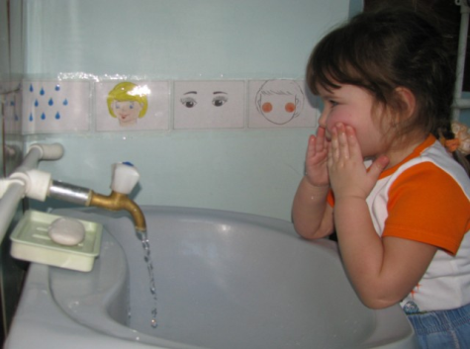
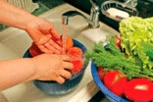
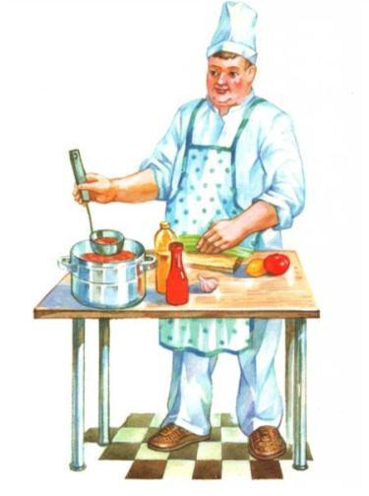
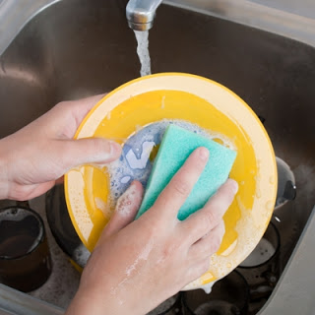
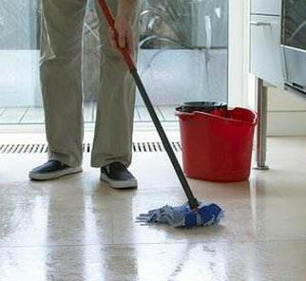
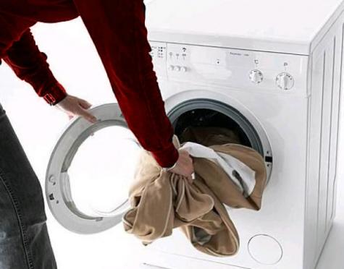
Для чего нам нужна вода?

Slide 3
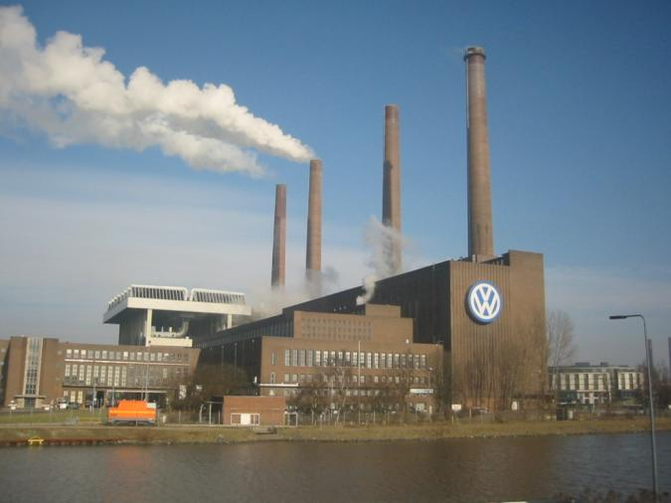
От чего загрязняется вода в реках и морях?
результат

Slide 4
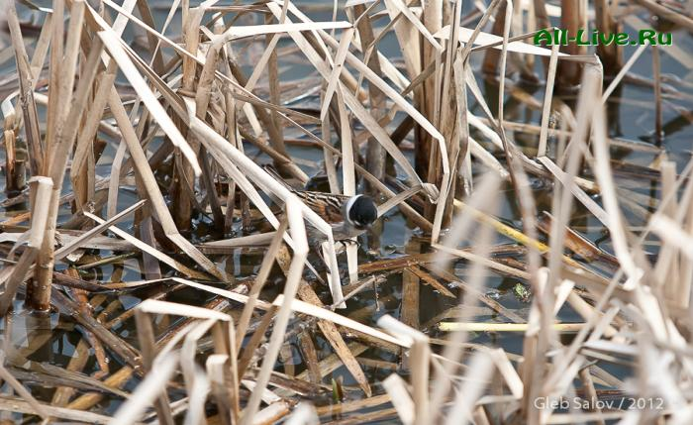
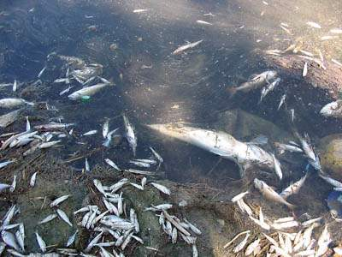
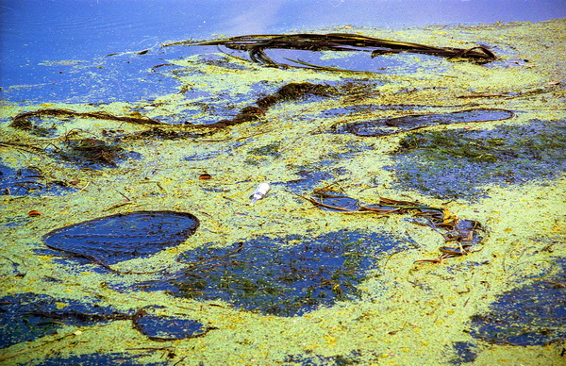

Slide 5
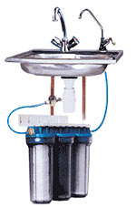
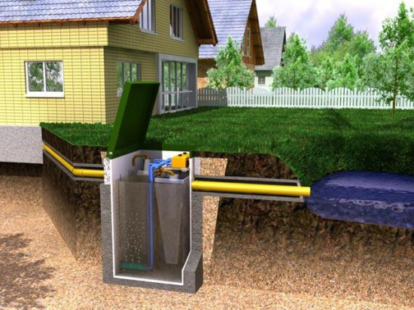
Очистка воды в быту и на производстве

Slide 6
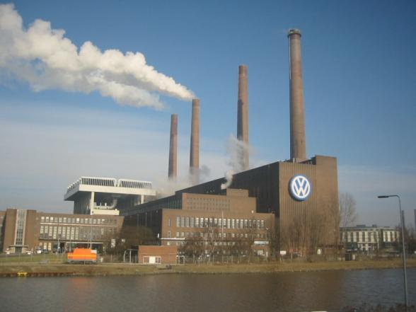
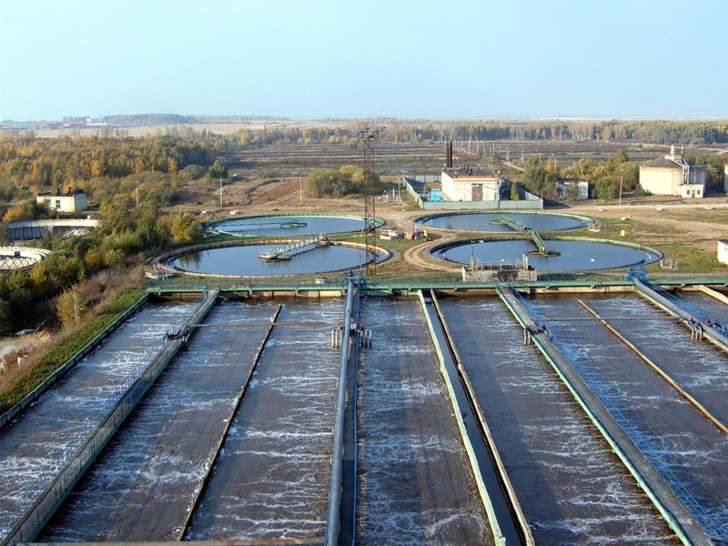
Очистные сооружения на заводах

Slide 7
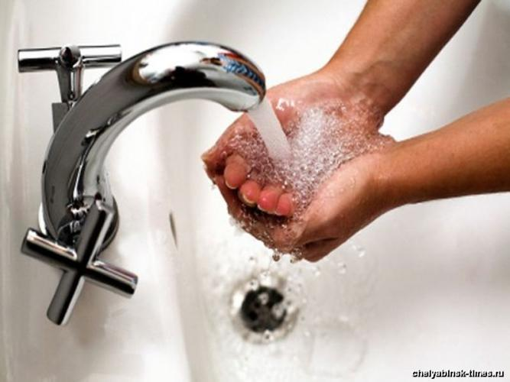
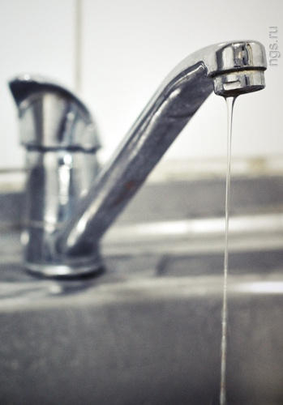
Мы бездумно тратим воду, когда…

Slide 8
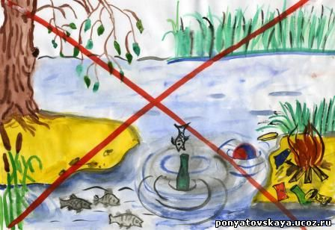

Slide 9
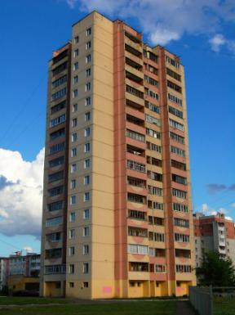
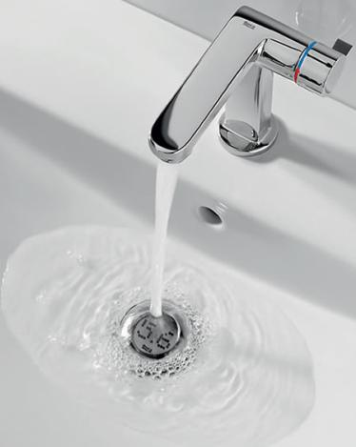
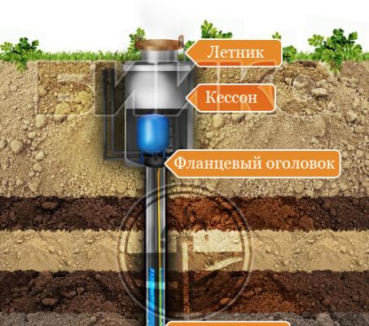
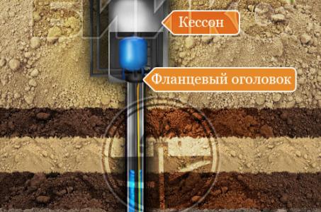

Slide 10
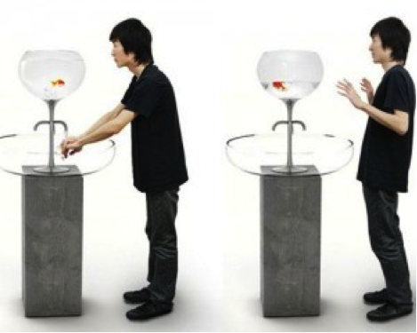
Страдания природы от нашей излишней траты воды

Slide 11
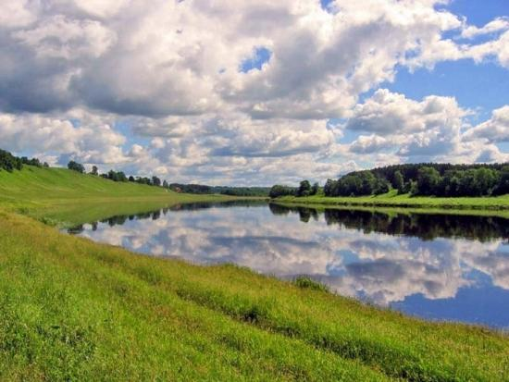
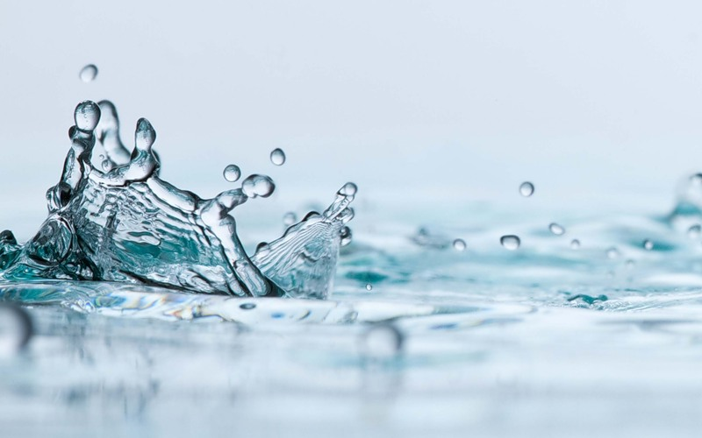
Капельки-волшебницы в реки собираются, Напоить всю Землю-Матушку стараются. Всем нужна водица – и птицам, и травинкам, Ходят к водопою звери по тропинкам. А детишкам малым водичка всех нужнее – С нею мы растем, с нею здоровеем. Нас учили взрослые, как воду поберечь – Просто так из крана она не будет течь! Есть у нас сантехник, он следит всегда, Чтоб нигде не капала чудесная вода. Берегите воду, воду берегите, Если всю планету сохранить хотите!

